Slide 1
Fundamentos de la Inteligencia Artificial
GRUPO 3
Integrantes:
Cáceres Díaz, Renzo (11200004)
Escobar Villa, Andrés (6200075)
Gonzales Aburto, Ricardo (18200061)
Huamaní Avendaño, Dulce (18200219)
Molina Yupanqui, Flor (18200164)
Palomino Loa, Junior (18200172)
Quispe Vega, Anthony (18200179)
Vera León, Bryan (18200124)

Slide 2
Tabla de Contenido
1
3
2
4
Aplicaciones en la industria y servicios
Inteligencia Artificial
Definición, tipos
Ejemplos, ventajas y desventajas
Máquina Inteligente
Test de Turing

Slide 3
1
Inteligencia Artificial
Definición, tipos

Slide 4

Inteligencia Artificial
Aunque los expertos no se ponen de acuerdo para dar una definición unificada de lo que es la Inteligencia Artificial, sí que podemos encontrar aproximaciones muy válidas.
Así, la Comisión Europea define la IA como aquellos sistemas que manifiestan un comportamiento inteligente, al ser capaces de analizar el entorno y realizar acciones, con cierto grado de autonomía, con el fin de alcanzar objetivos específicos.

Slide 5
Tipos de Inteligencia Artificial
1
2
3
4
Máquinas reactivas
Memoria limitada
Teoría de la mente
Autoconciencia
Son el tipo más básico de Inteligencia.
Son capaces de aprender en base a nuestros comportamientos y deducir y saber cuáles son nuestros gustos
Ha desarrollado conciencia de sí misma y es capaz de reconocerse como una entidad independiente
Son capaces de mirar al pasado, pero de una forma limitada y temporal

Slide 6
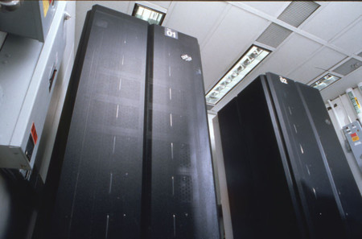
Máquinas reactivas
Las máquinas reactivas son el tipo más básico de Inteligencia Artificial; se basan en decisiones sobre el presente, es decir, no tienen memoria y, por lo tanto, no pueden mirar al pasado para aprender de experiencias pasadas y son incapaces de evolucionar.
Ejm: Deep Blue

Slide 7
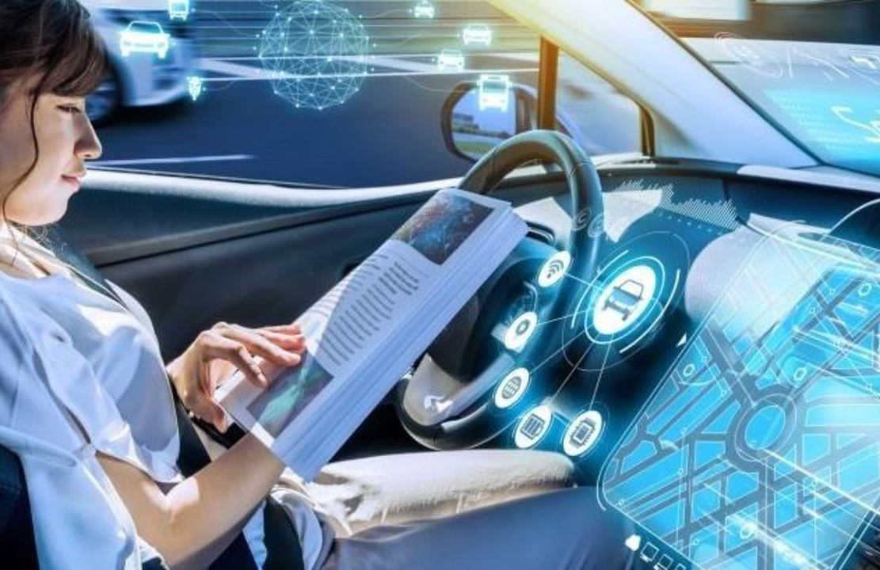
Memoria limitada
Las máquinas de IA de memoria limitada son capaces de mirar al pasado, pero de una forma limitada y temporal. Además, pueden almacenar la información que recogen durante cierto tiempo y añadirla a su programación para crear nuevos patrones de comportamiento y respuesta para un futuro no lejano. Es decir, que no son capaces de realizar representaciones completas y perdurables en el tiempo.
Ejm: Coches autónomos

Slide 8
Teoría de la mente
La teoría de la mente presenta sistemas o máquinas cuya IA les permite entender cómo funciona su entorno, es decir, las personas, objetos y otros sistemas que les rodean. Son sistemas capaces de aprender en base a nuestros comportamientos y deducir y saber cuáles son nuestros gustos, necesidades, deseos o hasta cómo esperamos ser tratados.

Slide 9
Autoconciencia
Hemos llegado a lo que todavía es terreno de la ciencia ficción, porque actualmente no existe ningún tipo de IA con autoconciencia. Se trataría de una Inteligencia Artificial que ha desarrollado conciencia de sí misma y es capaz de reconocerse como una entidad independiente, que puede tomar sus propias decisiones, diferenciando entre ella y los objetos, personas y sistemas que la rodean. Sería el primer paso en lo que ha denominado la singularidad de la tecnológica.

Slide 10
2
Máquina inteligente

Slide 11
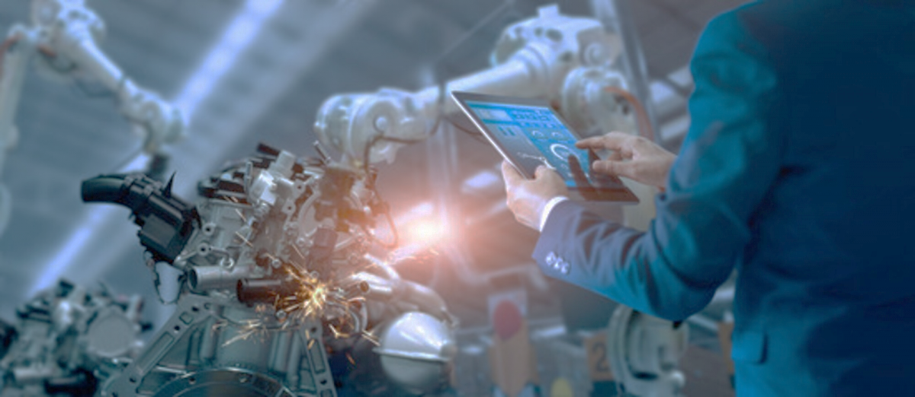
Máquinas Inteligentes
Una máquina inteligente es un tipo de dispositivo que integra tanto tecnología máquina a máquina (M2M) como computación cognitiva, de inteligencia artificial, o aprendizaje automático, por ejemplo. Esto le permite resolver problemas, o incluso tomar decisiones que se traducen en medidas concretas. Es decir, lo más cercano a la capacidad de razonamiento humano, con claras implicaciones para los negocios y la sociedad en general.

Slide 12
3
Aplicaciones en la industria y servicios
Ejemplos, ventajas y desventajas

Slide 13


Aplicaciones
Recursos Humanos
Atención al cliente
Los departamentos de recursos humanos también pueden servirse de los sistemas de Inteligencia Virtual para llevar a cabo los procesos de selección y reclutamiento de trabajadores o llevar a cabo otras tareas relacionadas con el análisis y la gestión de los datos de la empresa, de manera que la IA agrupe estos datos y proporcione diferentes resultados respecto a diferentes áreas, como la evolución del talento, la productividad o los conflictos.
Pueden analizar el comportamiento de los usuarios y poder ofrecerles la ayuda que buscan prácticamente en tiempo real.
La atención al cliente genera una gran cantidad de datos que los sistemas de IA pueden ayudar a analizar para crear servicios predictivos con los que las empresas puedan adelantarse a las consultas y necesidades de sus clientes, ofreciéndoles una atención más personalizada.

Slide 14

Aplicaciones
Marketing y ventas
En un mercado cada vez más competitivo, donde se hace necesario ofrecer productos o servicios con un valor añadido para poder diferenciarse de la competencia, el análisis de datos y la elaboración de perfiles de consumidores son clave y es aquí donde entra la Inteligencia Artificial aplicada al marketing y las ventas, puesto que permite automatizar procesos como la minería y análisis de la información extraída.
La IA aplicada al marketing permite predecir futuras necesidades a través del empleo de herramientas capaces de analizar condutas y elaborar patrones de comportamiento en base a la huella que los usuarios dejan en Internet. Así, pueden elaborar perfiles de usuarios, segmentar la audiencia y poder así ofrecerles productos según sus necesidades y deseos.

Slide 15
Ventajas y desventajas
Ventajas
Desventajas
Aumenta la eficacia de los procesos y los lleva a cabo de forma más rápida.
Permite automatizar procesos repetitivos.
Al estar basada en procedimientos computacionales, no comete errores humanos.
Es incansable, puede trabajar todos los días a todas horas.
Es capaz de analizar enormes cantidades de datos, extraer información relevante y crear perfiles o modelos predictivos en muchos ámbitos.
Puede facilitar el día a día de las personas con herramientas como los asistentes virtuales.
Cuanto más sofisticados y complejos se vuelven los sistemas de Inteligencia Artificial, más probable se hace que puedan sustituir a los trabajadores humanos, impactando negativamente en el mercado laboral.
Puesto que aún carecen de creatividad y capacidad de improvisación, sus soluciones y respuestas están basadas en algoritmos y análisis de información preexistente, lo que limita su capacidad de tomar decisiones más allá de los datos.
Se puede emplear con fines ilegales, como la creación y distribución de malware o la suplantación de identidad.

Slide 16
4
Test de Turing

Slide 17
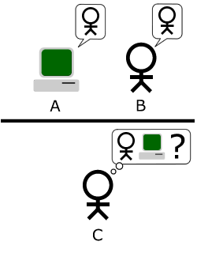
Test de Turing
El test de Turing es un examen de la capacidad de una máquina para exhibir un comportamiento inteligente similar al de un ser humano o indistinguible de este. Alan Turing propuso que un humano evaluara conversaciones en lenguaje natural entre un humano y una máquina diseñada para generar respuestas similares a las de un humano. El evaluador sabría que uno de los participantes de la conversación es una máquina y los intervinientes serían separados unos de otros.
​En el caso de que el evaluador no pueda distinguir entre el humano y la máquina acertadamente (Turing originalmente sugirió que la máquina debía convencer a un evaluador, después de 5 minutos de conversación, el 70 % del tiempo), la máquina habría pasado la prueba.

